Slide 1
Государственное бюджетное учреждение здравоохранения «Кяхтинская ЦРБ»
И.о.главного врача Д.Э.Гулигуева

Slide 2
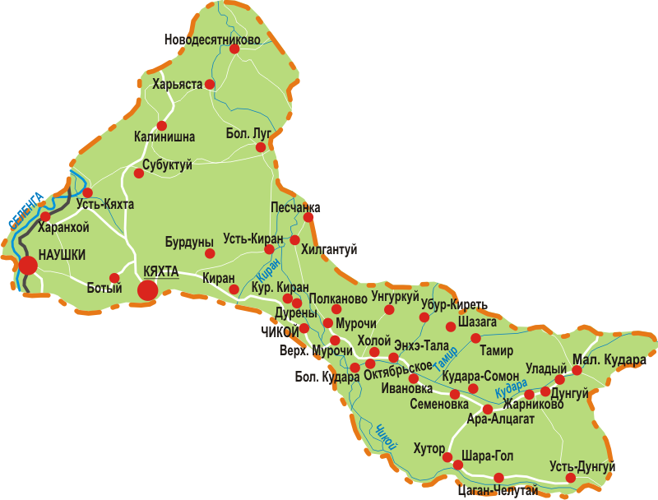
Место расположения
Республика Бурятия
г.Кяхта ул. Ленина 89

Slide 3
Кяхтинский район находится на юге РБ, граничит с Селенгинским и Бичурским районами на севере, Джидинским районом на западе, с Читинской областью на востоке, а на юге с МНР. Территория Кяхтинского района составляет 4684 км². Радиус обслуживания 150 км. Административно разделена на 2 зоны: Кяхтинская зона - от Селенгинского и Джидинского районов до реки Чикой, Кударинская зона – от реки Чикой до Читинской области.
Административный центр – г.Кяхта, удаленность от г. Улан-Удэ – 235 км. В районе 44 населенных пункта: количество городов -1, поселков городского типа – 1, сел - 42. Население 37102 человек (1 участковая больница, 7 врачебных амбулаторий, 29 ФАП)

Slide 4
И.о. главного врача Заместитель главного врача: Гулигуева Дарима Эрдынжаповна Начальник отдела кадров: Агафонова Валентина Станиславовна

Slide 5
Контакты: Главный врач: 8(3012)371354 доб.101 Заместитель главного врача: 8(3012)371354 доб.102 Начальник отдела кадров: 8(3012)371354 доб.118 E-mail: kyahtacrb1@inbox.ru http://kyahtacrb.ru/

Slide 6
Требуются специалисты: 1. врач – терапевт участковый (пос. Хоронхой) 2. врач терапевт (подростковый) (г.Кяхта) 3. врач-хирург (стационар) (г. Кяхта) 4. врач-онколог (поликлиника) (г. Кяхта) 5. врач - детский хирург (поликлиника)(г. Кяхта) 6. врач - педиатр участковый (г. Кяхта) 7. врач – акушер – гинеколог (стационар, поликлиника) (г. Кяхта) 8. врач – невролог (стационар, поликлиника) (г. Кяхта) 9. врач – анестезиолог – реаниматолог (г. Кяхта)

Slide 7
Размер средней заработной платы врача составляет: 60819,3 рублей

Slide 8
В районе оказываются следующие меры социальной поддержки: - 25% за работу в сельской местности; - 50% надбавка к з/п молодым специалистам; - выплата «подъёмных»; - аренда жилья, с оплатой в размере не более 5 000 тыс.руб ежемесячного платежа; - оказываем помощь при устройстве детей молодых специалистов в детский сад.

Slide 9
При трудоустройстве в ГБУЗ «Кяхтинская ЦРБ» имеются перспективы карьерного роста, возможность повышения профессиональной квалификации

Slide 10
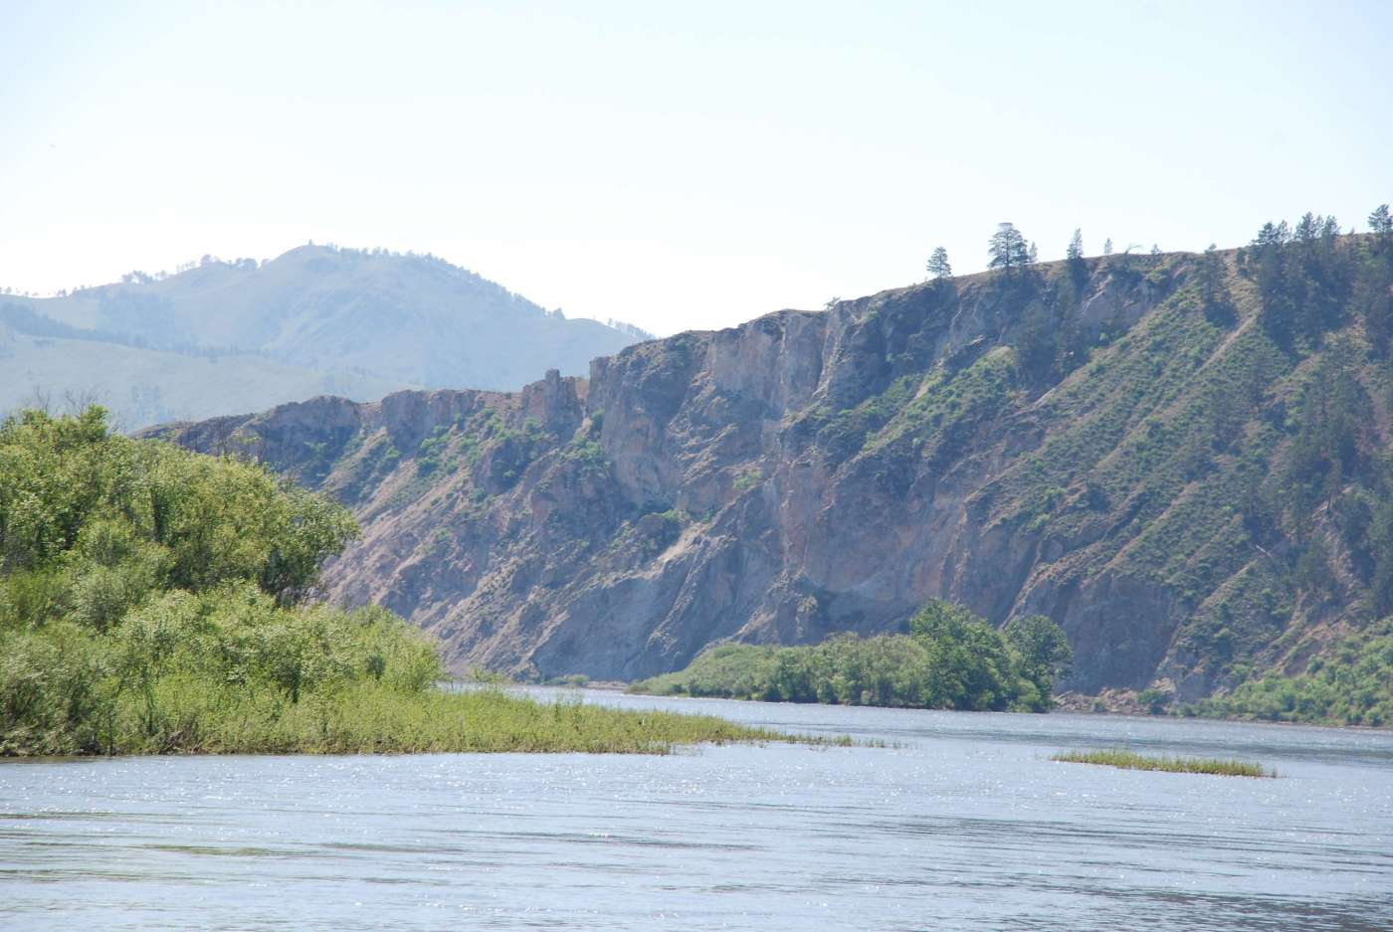
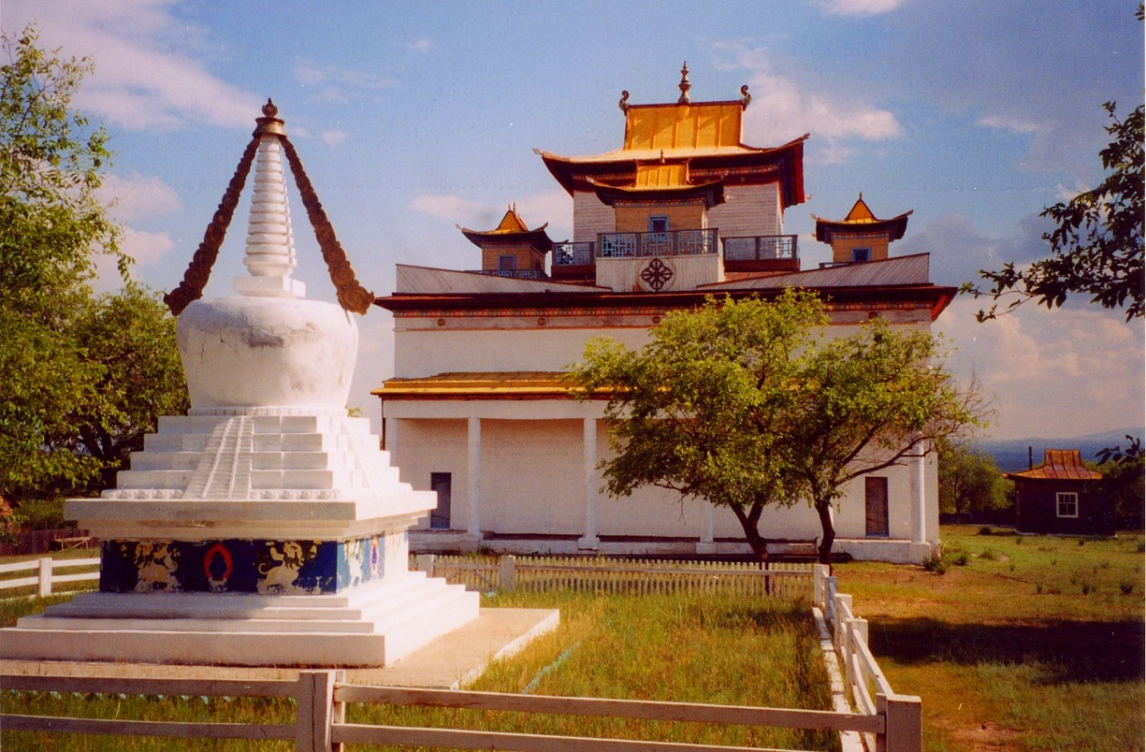
Спасибо за внимание

